Slide 1
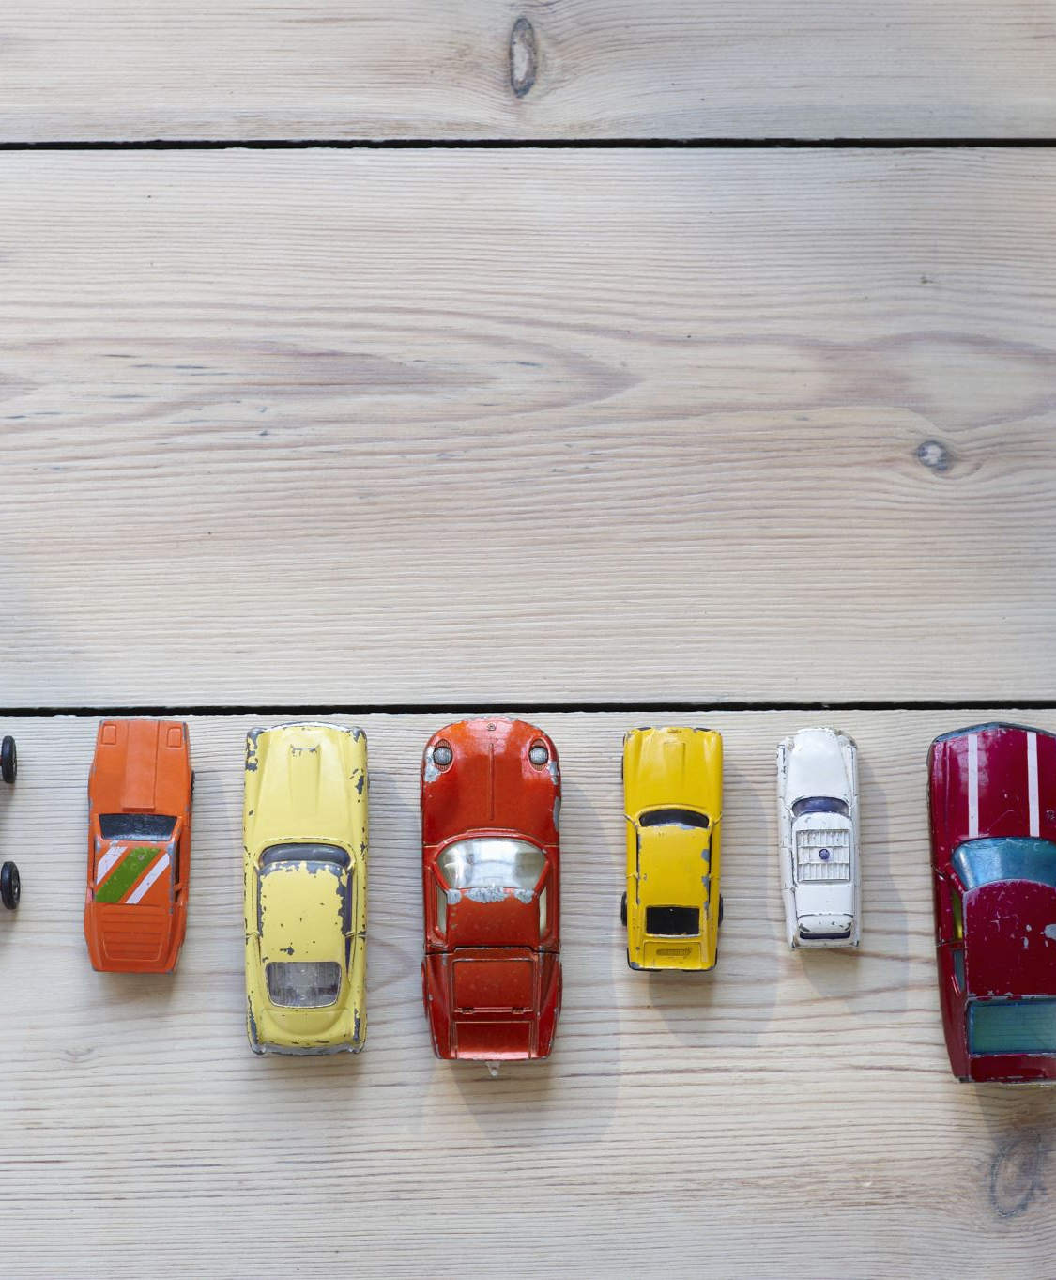
Vintage Cars Rent
Kliknij, aby dodać tekst
Autorzy:
Axel Różak
Kamil Paradowski

Slide 2

Zagadnienie techniczne
W naszym projekcie wykorzystaliśmy technologię poznaną podczas zajęć Technologi Informacyjnych tzn.:
HTML
CSS
Java Script

Slide 3
HTML
Aby stworzyć stronę internetową dla naszego biznesu wykorzystaliśmy technologię HTML(hipertekstowy język znaczników). Dzięki temu ustrukturyzowaliśmy najważniejsze elementy na naszych podstronach oraz zaprogramowaliśmy ogólny wygląd.

Slide 4
CSS
Technologię CSS(kaskadowe arkusze stylów) użyliśmy do ułatwienia edycji tekstu. Poza tym CSS daje dużo większe możliwości w zarządzaniu strukturą strony niż to co zapewnia język HTML. Używając kaskadowych arkuszy stylów uzyskaliśmy uzyskaliśmy lepszy efekt wizualny strony internetowej niż w przypadku gdybyśmy używali tylko technologii HTML.

Slide 5
Java Script
Języka Java Script użyliśmy, aby umożliwić użytkownikowi interakcję z elementami naszej strony, czyli możliwość rejestracji, logowania oraz zarezerwowania terminu wypożyczenia samochodu, czy też przeglądania zdjęć.

Slide 6
Potrzeba klienta
Problemem, który rozwiązujemy dla naszych klientów jest zapewnienie usługi, która odpowiada na potrzebę wynajęcia zabytkowego samochodu na określony okres czasu. Takie usługi są dostępne na rynku, natomiast trudno znaleźć wypożyczalnię zabytkowych aut, która oferuje możliwość samodzielnej rejestracji oraz zarezerwowania samochodu na ustalony bez termin bez potrzeby interakcji z żywym człowiekiem. Chcieliśmy, aby nasze usługi odróżniały się od innych nie tylko produktem, który oferujemy, ale także jakością i innowacyjnością w obsłudze klientów.

Slide 7
Rozwiązanie dla klienta
Zdecydowaliśmy się, stworzyć stronę internetową dla naszej wypożyczalni, gdzie potencjalny klient może zapoznać się z ofertą naszej działalności i bez ingerencji żadnego z pracowników dokonać rezerwacji. Chcieliśmy też, aby użytkownik miał wysoką interakcję ze stroną. Głównym komponentem technologicznym, aby uzyskać taki efekt było użycie języka Java Script.

Slide 8
Case Studies
Dzięki wykorzystaniu języka Java Script udało nam się utworzyć krótki formularz rejestracji użytkownika. Po poprawnej rejestracji, na stronie głównej ukazują się dwie dodatkowe sekcje tzn. "Rezerwacje" oraz "Mój Profil". Użytkownik, może złożyć rezerwacje na dany dzień, sprawdzić stan swoich dotychczasowych rejestracji i usuwać je. Dodatkowo na stronie głównej jest galeria, która jest interaktywna tzn. po kliknięciu na dane zdjęcie przejmuje ono rolę dominującego zdjęcia.
Kliknij, aby dodać tekst

Slide 9
Dziękujemy za uwagę
Wykonali:
Axel Różak
Kamil Paradowski

